Slide 1
Dyslexie jako celoživotní zátěž 2015
Doc. PaedDr. Olga Zelinková, CSc.

Slide 2
Dyslexie – vývoj pojmu
První zmínky na počátku 20.století u nás i v zahraničí.
Soustředění na 1.stupeň ZŠ. (1967/68, 1972)
Později zájem o žáky na 2.stupni, protože se ukázalo, že poruchy nevymizí.
Pozornost směřuje ke studentům se SPU na středních školách – v souvislosti s maturitami.
Kdy začít diagnostikovat? Riziko dyslexie v předškolním věku.
Studenti vysokých škol a dospělí.

Slide 3
Společné rysy všech věkových období
Obtíže ve čtení, písemném projevu, matematice, pohybových aktivitách.
Deficity ve vývoji poznávacích procesů, které se liší vzhledem k věku.
Psychické obtíže, které souvisejí s prožíváním neúspěchu.
Průměrné a vyšší rozumové schopnosti, které často nebývají využívány.

Slide 4
Příčiny Dyslexie a dalších SPU
Dyslexie není nemoc, je to jiný způsob čtení, učení podmíněný změnami ve stavbě a funkci mozku. Mozek pracuje jinak, ale nepracuje špatně.
Jsou dědičné.
Jiná stavba a funkce mozku ovlivňuje vývoj poznávacích procesů, které provázejí jedince po celý život a projevují se v různých oblastech.

Slide 5
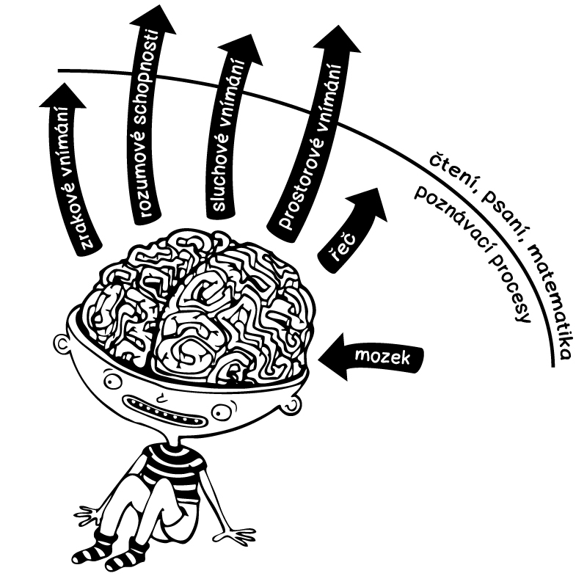

Slide 6
Poznávací procesy jejich vliv na učení, život
Řeč
Sluchová percepce (fonemický sluch, fonologická manipulace)
Zraková percepce
Pravo-levá a prostorová orientace
Orientace v čase
Paměť
Automatizace
Koncentrace pozornosti
Kombinace různých deficitů

Slide 7
Řeč
Opožděný vývoj řeči (po 2.roce)
Specifické vady řeči (sešity, goniometrické f.)
Malá slovní zásoba
Obtíže ve vyjadřování (pomalu se vybavují pojmy) i porozumění řeči (souvisí se sluchem)
Jazykový cit
Výslovnost ovlivňuje čtení, psaní, cizí jazyk, !!též výslovnost nových pojmů!!

Slide 8
Sluchová percepce fonematický sluch
Opožděný vývoj v MŠ (dělení slov na slabiky, poznávání první popřípadě poslední hlásky ve slově)
Nezvládá hláskovou stavbu slov – sluchová analýza a syntéza !!! Nemůže číst ani psát!!!
Nerozlišuje slova v cizích jazycích
Obtížně rozlišuje nové pojmy
Nerozumí řeči v hlučném prostředí

Slide 9
Zraková percepce
Nerozlišuje přesně obrázky
Nerozlišuje správně písmena při čtení
Vedení očních pohybů
Obtížně čte z mapy, nákresů
Čtení na pozadí (barva, špinavá tabule)
Obtíže při souvislém sledování předmětů (např. krabičky čaje v obchodě)

Slide 10
Orientace v čase
Určování ráno – v poledne – večer v předškolním věku
Jmenování ročních období, měsíců v roce, dní v týdnu
Vnímání pojmů „před – po“ v časové dimenzi
Hodiny, běh času
Odhad času při různých aktivitách
Rozvržení dne, přípravy na vyučování….
Jízdní řády

Slide 11
Orientace v prostoru
Před, za, nad, pod v předškolním věku
Orientace na stránce v knize, v sešitě, nákresu
Orientace vpravo – vlevo, před, za.. V matematice na číselné ose, prostorové představy, orientace na mapě
Obtíže v tělesné výchově
Prostorová představivost (projekty, rýsování)

Slide 12
Paměť
Vzhledem k času
Krátkodobá
Pracovní
Dlouhodobá
Vzhledem ke smyslům
Zraková
Sluchová
Pohybová
Hmatová
Ovlivněna motivací!! Únavou.
Vyvíjí se od předškolního věku. Je třeba ji stále cvičit.

Slide 13
Koncentrace pozornosti
Různé projevy obtíží
Potřebuje dlouhý časový interval, než se začne soustředit
Rychle začíná pracovat, ale brzy je unaven/a
Kombinace obou předcházejících
Pozor! Nezaměňovat poruchy koncentrace pozornosti s únavou dítěte, neporozumění úkolu, strachem z neúspěchu

Slide 14
Dyslexie - čtení
Je specifická porucha učení, která ovlivňuje rychlost čtení, chybovost, techniku čtení a porozumění čtenému textu.
Ovlivňuje každou aktivitu, kde žák pracuje s textem
Zasahuje nepříznivě do všech předmětů
V matematice nestačí slovní úlohu žákovi přečíst, nechápe obsah sdělení.
Obtíže ve čtení jsou jedním z činitelů způsobujících chyby v opisu textu – text si nepřečte, neopisuje smysluplné údaje ale písmena
Učit žáky kompenzovat poruchu, používat jiné způsoby získávání informací

Slide 15
Dysgrafie - psaní
Je porucha písemného projevu. Písmo je obtížně čitelné až nečitelné, písemný projev je neupravený. Obtíže při vybavování písmen!
Přepisování textu nepomáhá.
Samo psaní (jako grafomotorická aktivita) vyžaduje mnoho energie.
Nemá význam psát, když text po sobě nepřečte.
Hledat jiné způsoby zaznamenávání informací.

Slide 16
Dysortografie - pravopis
Porucha postihuje specifické dysortografické jevy i osvojování gramatických pravidel. Možné příčiny: dysgrafie a deficity ve vývoji kognitivních funkcí.
Důsledně vyžadovat kontrolu vlastní práce (diakritická znaménka, hlásková stavba slov).
Provádět analýzu komplexních výkonů (diktát, sloh) a hledat příčiny selhávání (další 2 snímky).
Připustit, že žák s dysortografií se nemůže
naučit gramatiku.

Slide 17
Vývoj písemného projevu
5.
samostatný písemný projev
4.
3.
aplikace gramatických pravidel
slova, věty, shoda mezi grafickou a akustickou podobou
2.
písmena a spoje písem
1.
uvolňovací cviky

Slide 18
Aplikace gramatických pravidel
6.
5.
automatická aplikace v písemném projevu
4.
diktát
3.
doplňovací cvičení
2.
1.
ústní zdůvodňování
vybavení (použití) ve správnou dobu
pochopení pravidla

Slide 19
Specifické dysortografie jevy
Rozlišování krátkých a dlouhých samohlásek
Rozlišování slabik dy-di, ty-ti,ny-ní
Rozlišování sykavek
Vynechávání, přidávání, přesmykování písmen, slabik
Hranice slov v písmu
Příčiny: fonematický sluch, jazykový cit, výslovnost, grafomotorika

Slide 20
Dyskalkulie
Je specifická porucha matematických dovedností. Postihuje psaní čísel a číslic, utváření pojmu číslo, číselné představy, chápání a provádění matematických operací
Negativně ovlivňuje výkon nejen v matematice ale všude tam, kde se pracuje s čísly (fyzika, fyzický zeměpis, dějepis – data jsou číselné údaje)
Žák neumí využít číselné údaje v naukových předmětech, protože nemá číselné představy
Kalkulačka nepomáhá, nemá-li žák nemá číselné představy

Slide 21
Dyspraxie
Je porucha koordinace pohybu, postihuje vývoj pohybových dovedností.
Projevuje se výraznou nešikovností v následujících oblastech:
Sebeobsluha (oblékání, jídlo, hygiena)
Osvojování základních pohybových dovedností (chůze, běh)
Obtíže při zapojování do kolektivu
Strach z pohybových aktivit

Slide 22
Diagnostika SPU
Garantem diagnostiky jsou PPP nebo SPC
Diagnostický proces zahrnuje:
Anamnéza rodinná a osobní
Inteligence
Diagnostika úrovně čtení
Diagnostika úrovně psaní
Diagnostika úrovně zrakové a sluchové percepce
Řeč
Pravo-levá a prostorová orientace
Lateralita. Motorika.

Slide 23
Reedukace čtení
Čtení
Technika čtení
Porozumění

Slide 24
Reedukace nebo kompenzace?
Při reedukaci postupujeme podle metodicky uspořádaných kroků. Jedna hodina týdně nestačí.
Čtení textu po přípravě, ve dvojicích, alternativní zaměstnání v hodině čtení
Kompenzace:
Nahrávky výkladů, zkrácené zápisy v sešitě, využití obrázků, nákresů
Poskytnout delší čas na práci s textem

Slide 25
Písemný projev
Reedukace zahrnuje : rozvíjení grafomotoriky, sluchového vnímání, řeči, postupné osvojování gramatických pravidel, je časově náročná.
Důsledně vést ke kontrole pravopisu, dostatek času, barevné opravy
Gramatické přehledy – naučit s nimi pracovat
Redukce učiva na 1. i 2.stupni
Zkrácené úkoly
Rozvíjet samostatný písemný projev
Učit psát na PC

Slide 26
Hodnocení a klasifikace
Cílem nejsou ÚLEVY!!
Jde o vyrovnání podmínek k podání výkony, který nebude ovlivněn poruchou.
„Spravedlivé hodnocení“ v plném slova smyslu neexistuje.
Je nutná klasifikace?
Alternativní formy hodnocení

Slide 27
Kam směřuje péče?
Hledání talentu, pozitivních momentů ve vývoji
Vývoj a využívání kompenzačních pomůcek
Vývoj a využívání pomůcek pro reedukaci, zkvalitňování reedukace, individualizace
Rozšiřování věkového rozpětí – od předškolního věku do dospělosti
Pokud neumíme pomoci, neměli bychom škodit

Slide 28
Specifické poruchy učení
Dyslexie
Dysgrafie
Dysortografie
Dyskalkulie
Dyspraxie
Dysmuzie
Specifické poruchy učení jsou nadřazeným pojmem.
Není-li třeba rozlišit, používáme pojem dyslexie jako nadřazený pojmům dysgrafie a dysortografie.
Česká společnost „Dyslexie“ www.czechdyslexia.cz
DYS-Centrum Praha www.dyscentrum.org

